Slide 1
Progress 15 Mei
Set socket untuk aplikasi chat.

Slide 2
Target Tercapai
Program Chat berbasis Terminal.
Menghubungkan chat antar client-server dengan socket.
Masing-masing client terhubung ke FTP Server.
Client dapat download&upload file dari FTP server.
Desain kasar layout (wireframe)

Slide 3
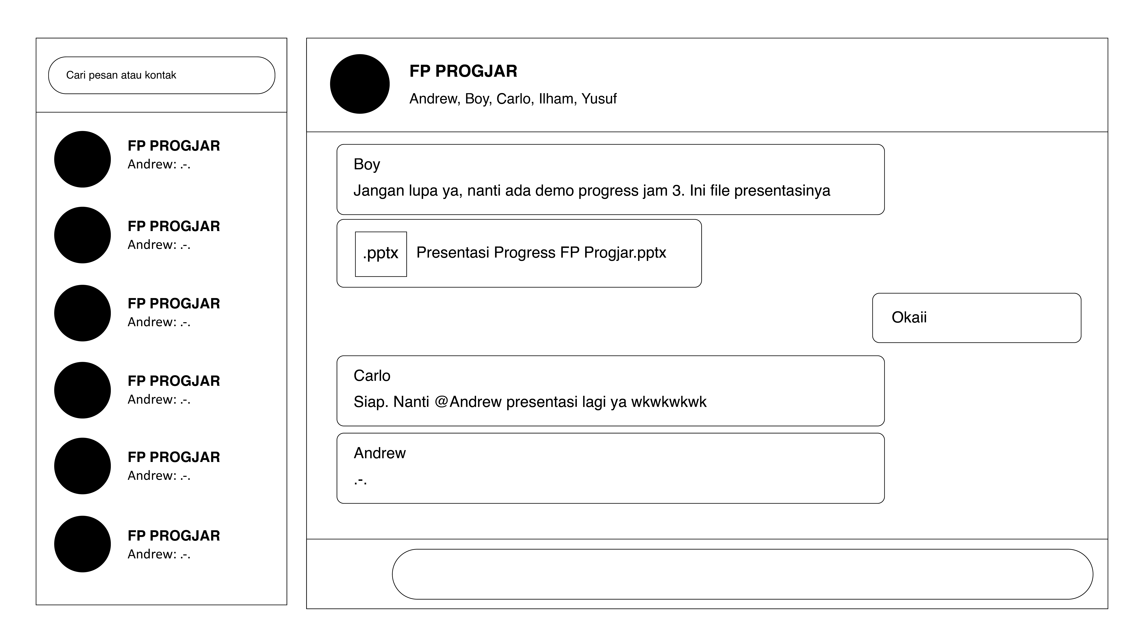

Slide 4
Target akan dicapai
Membuat thread agar upload & chat dapat berlangsung bersamaan.
Membangun sistem GUI untuk menampilkan program

